Slide 1

Wielokrotne uzupełnianie brakujących danych
Teoria brakujących danych oraz metody uzupełniania ich
Natalia Michalska
Credit Risk Methodology
April 5, 2019

Slide 2
Table of contents
Section 1 Teoria brakujących danych 2
Section 2 Dane testowe 6
Section 3 Wizualizacja danych 7
Section 4 Wielokrotne uzupełnianie brakujących danych 8
Section 5 Algorytm PMM 10

Slide 3
Section 1
Teoria brakujących danych

Slide 4
Dlaczego?
Czy użycie na.omit nie wystarczy?
Wymogi regulatora:
Basel demands that a model employed for the estimation of internal parameters has good predictive power and regulatory capital requirements will not be distorted as a result of its use.
Zmniejszenie liczności próby
Obciążoność estymatorów.

Slide 5
Mechanizmy brakujących danych
W 1976 r. Donald Rubin zdefiniował trzy mechanizmy powstawania brakujących danych, które opisują związek pomiędzy brakami a wartościami elementów z macierzy danych…
MCAR
MAR
MNAR

Slide 6
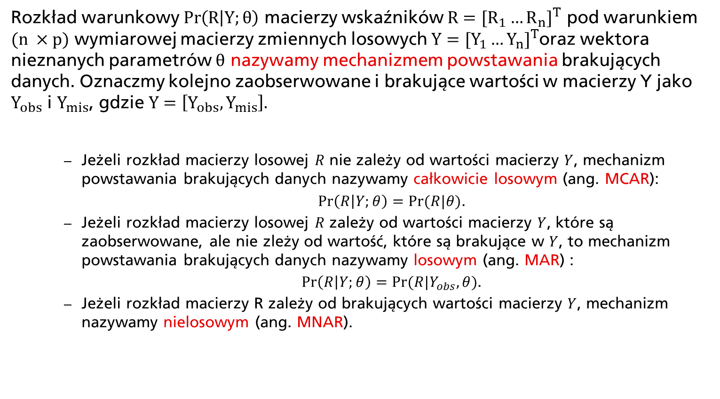
Mechanizmy brakujących danych
Rozważymy uproszczoną notację
Rozkład warunkowy $\operatorname{Pr}\left(R | Y;θ\right)$ macierzy wskaźników $R=[R_{1}…R_{n}]^{T}$ pod warunkiem $(n ×p)$ wymiarowej macierzy zmiennych losowych $Y=[Y_{1}…Y_{n}]^{T}$oraz wektora nieznanych parametrów $θ$ nazywamy mechanizmem powstawania brakujących danych. Oznaczmy kolejno zaobserwowane i brakujące wartości w macierzy Y jako $Y_{obs}$ i $Y_{mis}$, gdzie $Y=\left[Y_{obs},Y_{mis}\right].$
Jeżeli rozkład macierzy losowej $R$ nie zależy od wartości macierzy $Y$, mechanizm powstawania brakujących danych nazywamy całkowicie losowym (ang. MCAR):
$\operatorname{Pr}\left(R | Y;θ\right)=Pr⁡(R|θ)$.
Jeżeli rozkład macierzy losowej $R$ zależy od wartości macierzy $Y$, które są zaobserwowane, ale nie zleży od wartość, które są brakujące w $Y$, to mechanizm powstawania brakujących danych nazywamy losowym (ang. MAR) :
$\operatorname{Pr}\left(R | Y;θ\right)=Pr⁡(R|Y_{obs},θ)$.
Jeżeli rozkład macierzy R zależy od brakujących wartości macierzy $Y$, mechanizm nazywamy nielosowym (ang. MNAR).

Slide 7
Section 2
Dane testowe

Slide 8
Section 3
Wizualizacja danych

Slide 9
Section 4
Wielokrotne uzupełnianie brakujących danych

Slide 10
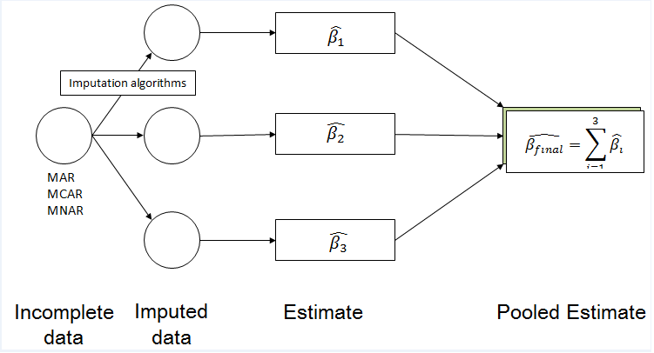
Wielokrotne uzupełnianie brakujących danych
Poniżej diagram wielokrotnego uzupełniania brkujących wartości

Slide 11
Section 5
Algorytm PMM

Slide 12
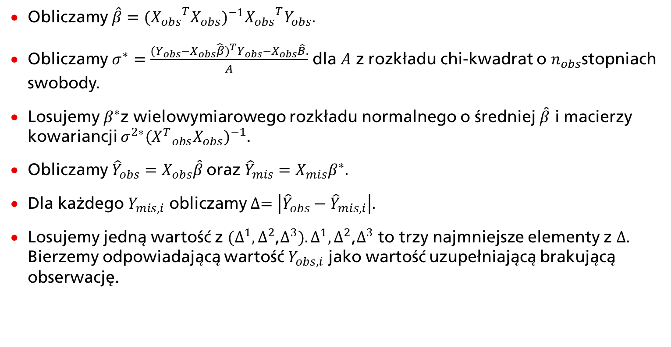
PMM: Predictive Mean Matching
Notacja zostanie przedstawiona na tablicy. Kolejne kroki algorytmu PMM:
Obliczamy $\hat{β}=({X_{obs}}_{}^{T}X_{obs})^{−1}{X_{obs}}_{}^{T}Y_{obs}.$
Obliczamy $σ^{∗}=\frac{({Y_{obs}−X_{obs}\hat{β})}_{}^{T}Y_{obs}−X_{obs}\hat{B}.}{A}$ dla $A$ z rozkładu chi-kwadrat o $n_{obs}$stopniach swobody.
Losujemy $β^{∗}$z wielowymiarowego rozkładu normalnego o średniej $\hat{β}$ i macierzy kowariancji $σ^{2∗}({X^{T}}_{obs}X_{obs})^{−1}$.
Obliczamy ${\hat{Y}}_{obs}=X_{obs}\hat{β}$oraz ${\hat{Y}}_{mis}=X_{mis}β^{∗}.$
Dla każdego $Y_{mis,i}$ obliczamy $∆=\left|{\hat{Y}}_{obs}−{\hat{Y}}_{mis,i}\right|.$
Losujemy jedną wartość z $(∆^{1},∆^{2}$,$∆^{3}).∆^{1},∆^{2}\text{,}∆^{3}$ to trzy najmniejsze elementy z $∆.$ Bierzemy odpowiadającą wartość $Y_{obs, i}$ jako wartość uzupełniającą brakującą obserwację.

Slide 13
Contact information
Natalia Michalska natalia.michalska@ubs.com ubs.com/poland

